Slide 1

Conèixer el CRAI Biblioteca del Campus Bellvitge
Curs 2019-2020

Slide 2
Sumari
On som i quan podeu venir?
El CRAI Biblioteca del Campus Bellvitge
Plànol de la biblioteca
Zones d’estudi
Equipament
El fons
Cercabib
Què heu de fer per endur-vos
  llibres a casa?
Què teniu en préstec? El meu compte
Ús de sales de treball i préstec de portàtils
Codis i contrasenyes
Wi-Fi i accés als ordinadors de la Facultat
Accés als recursos electrònics
Formació d’usuaris
Exposicions
Seguiu-nos a les xarxes!
I si encara teniu dubtes...

Slide 3
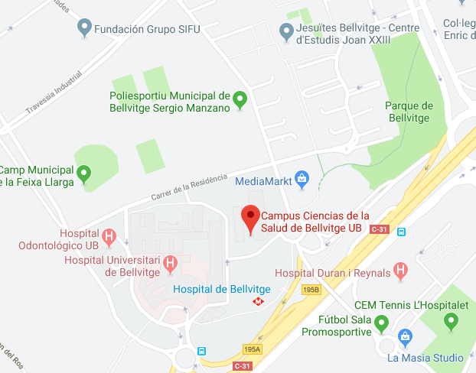



On som i quan podeu venir?
Adreça:
Feixa Llarga, s/n (Pavelló de Govern)
934 024 599
infobbell@ub.edu
Horari:
Dl.-dv.: de 8.30 a 20.30 h
Horaris especials d’altres biblioteques en períodes d’exàmens i de cap de setmana
Reglament dels serveis del CRAI
Carta de serveis del CRAI

Slide 4
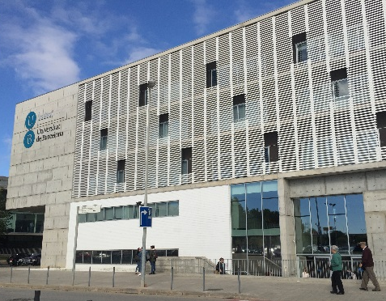
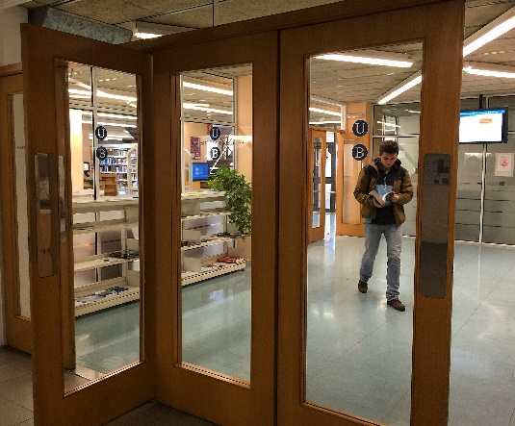
El CRAI Biblioteca del Campus Bellvitge
crai.ub.edu/ca/coneix-el-crai/biblioteques/biblioteca-campus-bellvitge
Es creà l'any 1994 amb els fons provinents de les biblioteques següents:
Biblioteca de la Facultat d'Odontologia de la UB
Biblioteca de l'Escola d'Infermeria de la UB
Biblioteca de l'Hospital de Bellvitge
El nostre CRAI Biblioteca dona suport als ensenyaments següents:
  Infermeria
  Medicina
  Odontologia
  Podologia
  Ciències Biomèdiques
  i l’especialitat d’Infermeria de Salut Mental

Slide 5
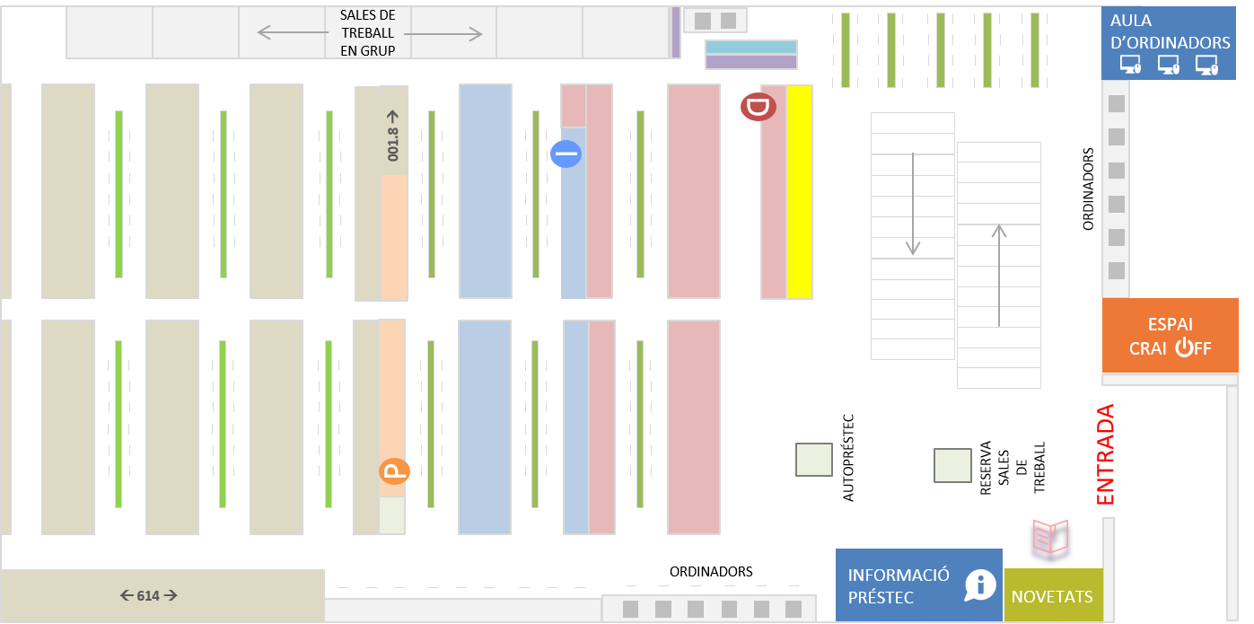
ZONA DE
TREBALL EN
GRUP
Espai de treball
col·laboratiu.
Es permeten
converses en veu
baixa
D
Odontologia
I
Infermeria
P
Podologia
Biologia, Bioquímica, Anatomia,
Fisiologia, etc.
Plànol del CRAI Biblioteca del
Campus Bellvitge
Aprenentatge
d’idiomes
Audiovisuals
Diccionaris i obres
de referència
Novel·la, Narracions
mèdiques i Còmics
PLANTA 0

Slide 6
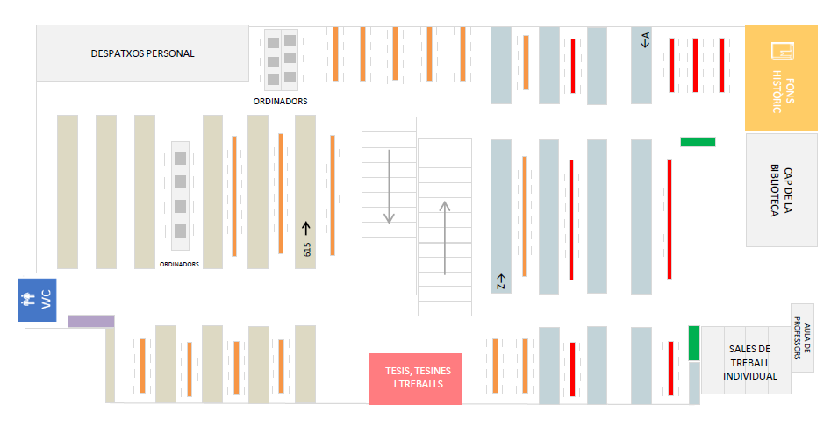
ZONA DE
TREBALL
INDIVIDUAL
Espai d’estudi
Individual.
No es permeten
converses
ZONA DE
SILENCI
Espai d’estudi
individual.
Àrea de silenci
absolut
Biologia, Bioquímica, Anatomia, etc.
Fullets
Tesis. Tesines i
Treballs
Plànol del CRAI Biblioteca del
Campus Bellvitge
Hemeroteca
Revistes (any en curs)
Fons Històric (FH)
PLANTA 1

Slide 7
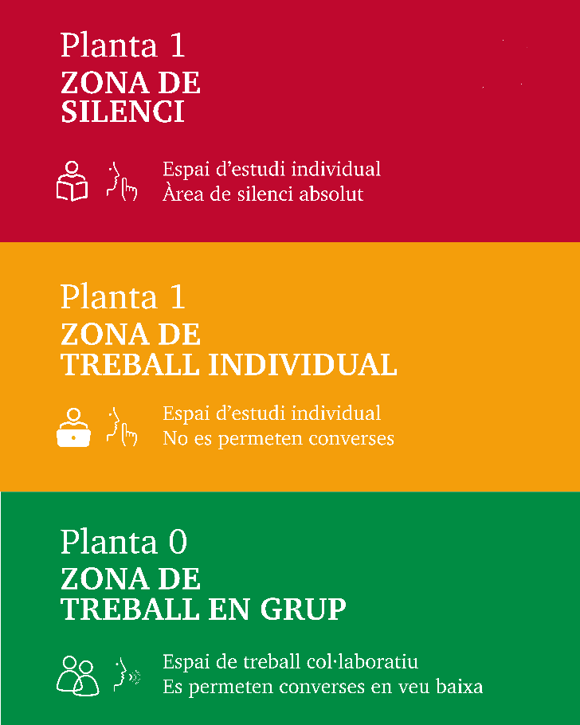
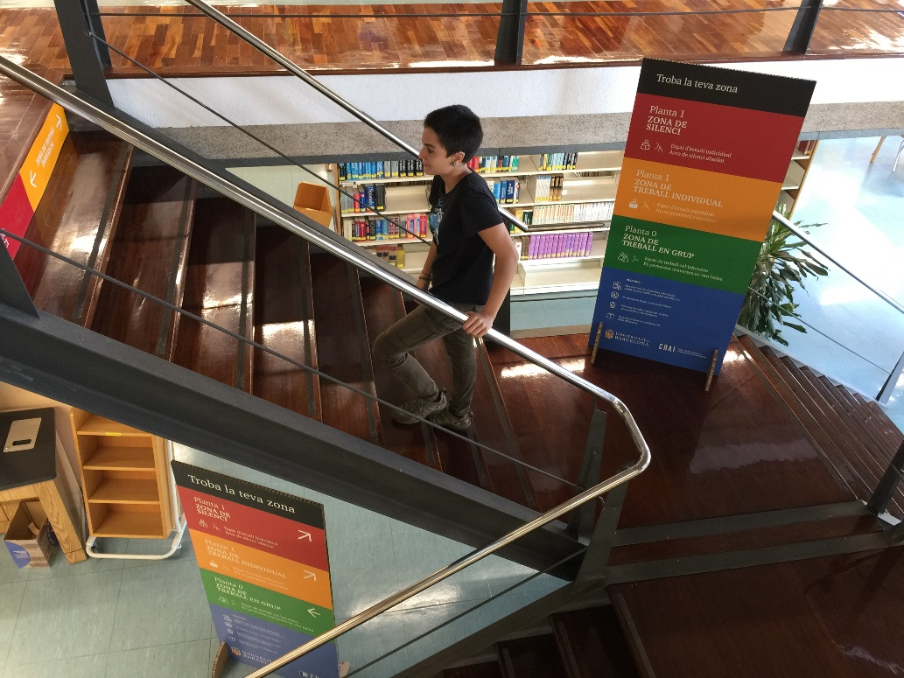
Zones d’estudi
Per adaptar l’espai a les necessitats dels usuaris, el CRAI Biblioteca està organitzat en tres zones diferents:

Slide 8
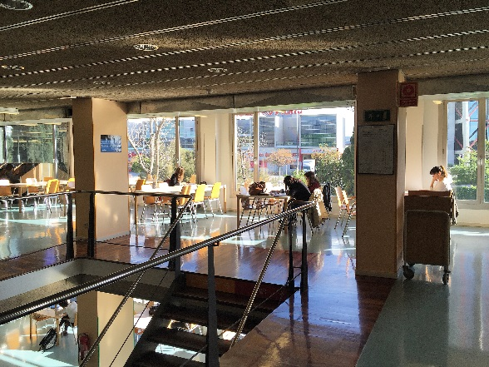
Equipament
  Més de 500 punts de lectura
  Ordinadors
  31 ordinadors de consulta
  Aula d’ordinadors (19)
  13 ordinadors portàtils
  12 sales de treball equipades amb ordinadors
  7 sales per treballar en grup (màxim 5 persones).
  Dues sales amb pissarra
  4 cubicles per a ús individual
  1 sala per a professors
  Espai CRAI OFF
  Zona de lectura informal «Calma en blau»
  Màquina d’autopréstec i bústia per a la devolució de llibres

Slide 9
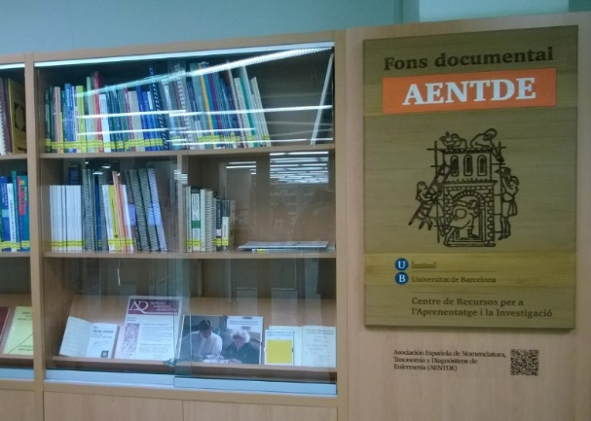
El fons: llibres, revistes, etc.
El CRAI Biblioteca del Campus Bellvitge combina els fons dels estudis següents:
Infermeria
Medicina
Odontologia
Podologia
Ciències Biomèdiques
Al CRAI Biblioteca també hi ha dues col·leccions especials:
Fons de l’Asociación Española de Nomenclatura, Taxonomía y Diagnósticos de Enfermería (AENTDE)
Fons bibliogràfic del Dr. Alfons Fernández Sabaté

Slide 10
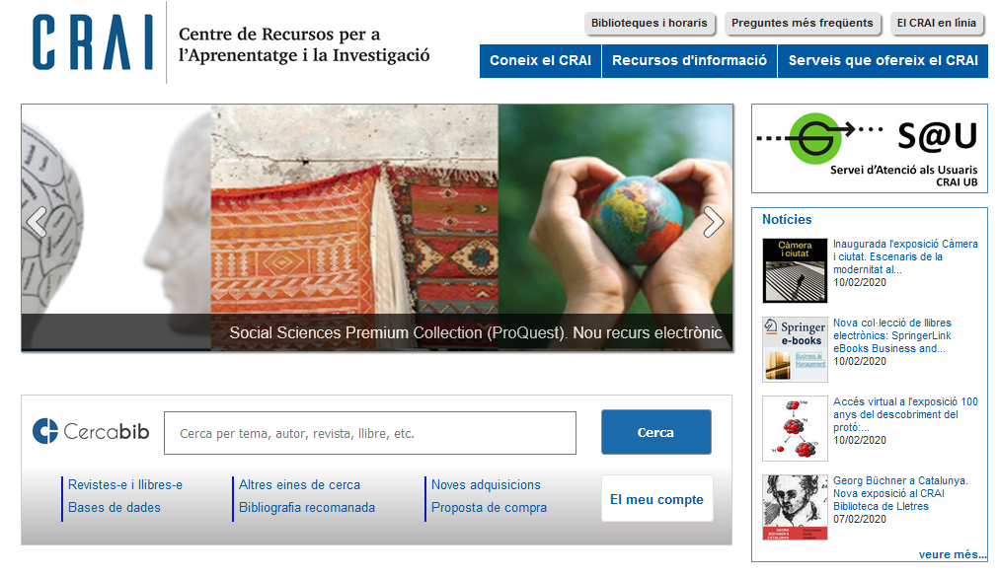
Cercabib
cercabib.ub.edu
Integra en una única eina de cerca tot tipus de recursos en diferents formats.
Podeu fer la cerca directament en aquest quadre de cerca.

Slide 11
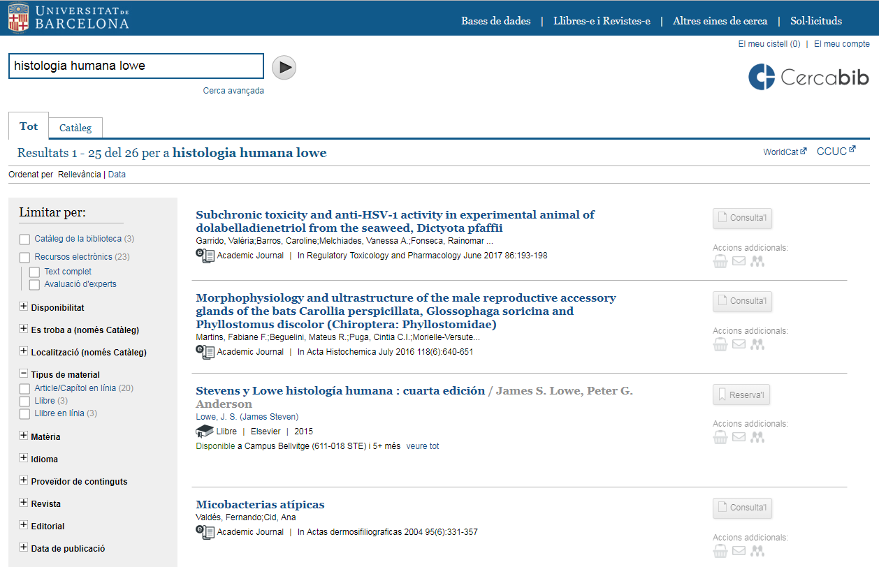
Cercabib: cerca ràpida
Ordeneu els resultats per data o per rellevància.
Limiteu la cerca a través d’aquest menú.

Slide 12

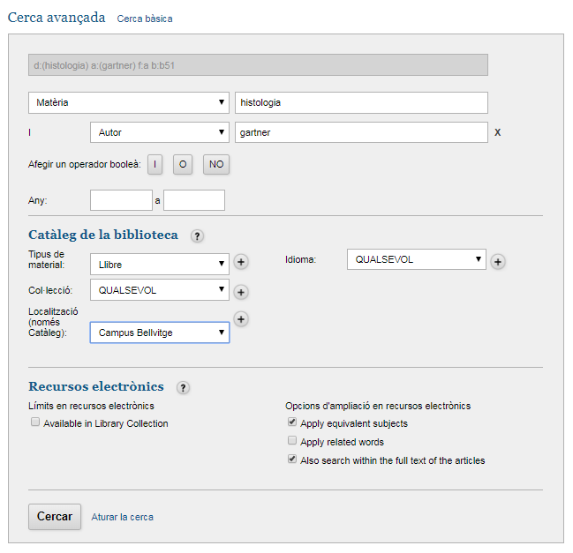
Cercabib: cerca avançada
Permet combinar més d’un camp de cerca i aplicar límits.

Slide 13
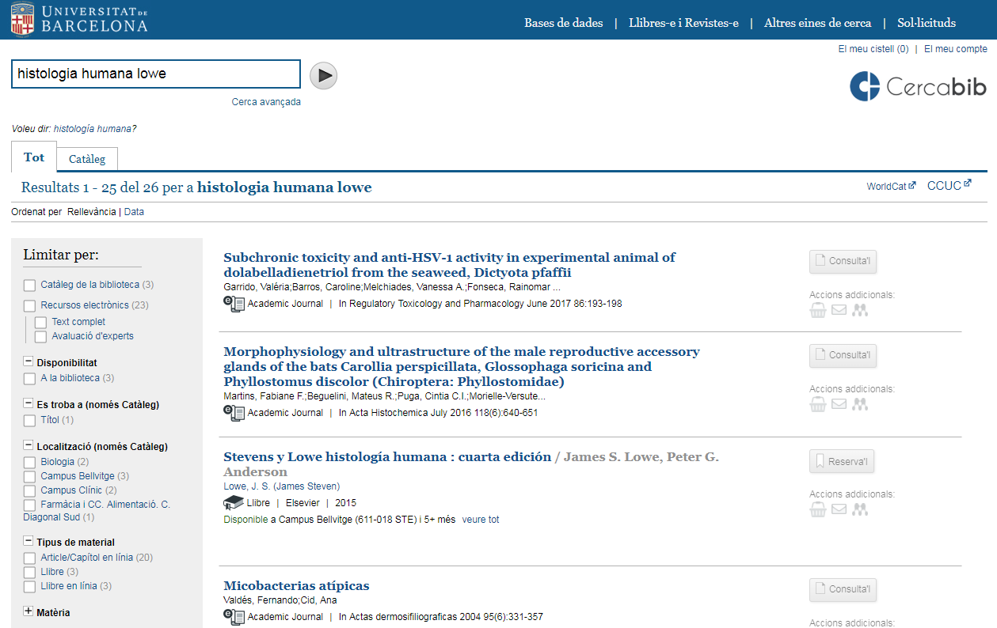
On és el document? (I)

Slide 14
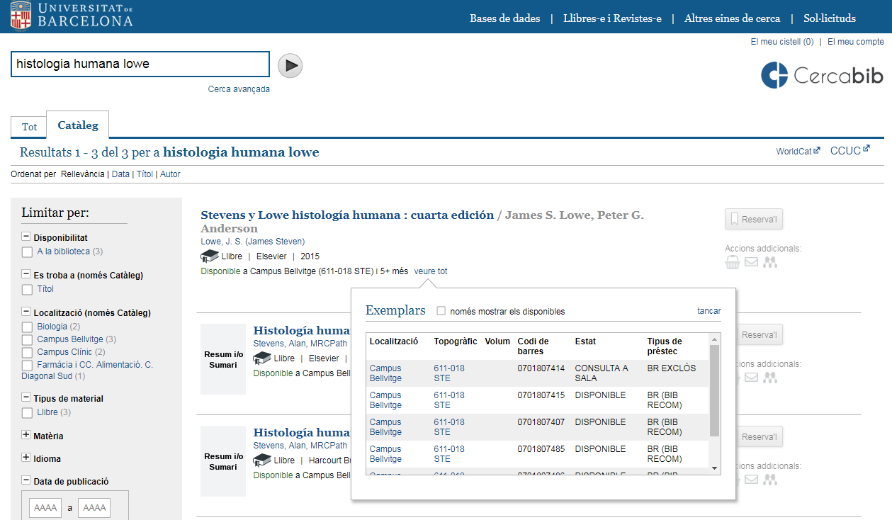
On és el document? (II)

Slide 15


Què heu de fer per endur-vos llibres a casa?
Només necessiteu el carnet de la UB.
L’heu de validar en qualsevol CRAI Biblioteca.
Podeu demanar documents d’altres biblioteques i retornar-los al CRAI Biblioteca del Campus Bellvitge (taulell, màquina d’autopréstec o bústia de retorn) o a qualsevol altre CRAI Biblioteca.
 | Bibliografia recomanada – 10 dies
 | Fons general – préstec normal
 | Préstec restringit – 3 dies
 | Exclosos de préstec – consulta a sala
Trobareu un d’aquests colors al llom del llibre.

Slide 16
Quants documents us podeu emportar?
Usuaris | Documents | Dies de préstec normal
Personal docent i investigador (PDI) de la Universitat de Barcelona: professorat en actiu, jubilats o emèrits de la Universitat, de centres adscrits amb venia docendi, de l’Escola d’Idiomes Moderns, d’Estudis Hispànics i dels Serveis Lingüístics, PDI convidat o visitant, investigadors de departaments o grups de recerca de la Universitat i investigadors de recerca de l’Institut Jaume Almera del CSIC | 40 | 60
Estudiants de tercer cicle i personal d’administració i serveis (PAS) de la Universitat de Barcelona (estudiants de doctorat, de tercer cicle amb beca i tasques docents, de màsters oficials, propis i interuniversitaris i PAS de la Universitat en actiu o jubilat) | 20 | 30
Estudiants de grau, postgrau i extensió universitària: estudiants de grau de la Universitat i centres adscrits, interuniversitaris, d’homologació, de mobilitat nacional o internacional, d’IL3 que fan cursos de la Universitat, de postgraus propis, d’extensió universitària i de la Universitat de l’Experiència | 10 | 21
Personal d’hospitals docents (Clínic, Bellvitge, Sant Joan de Déu), PDI de centres amb conveni amb la Universitat i del Grup UB —inclosos els professors de l’ICE que siguin membres de la Universitat i becaris de recerca de l’Institut Jaume Almera del CSIC— i personal d’un institut de recerca participat, adscrit, vinculat, amb conveni o del Grup UB | 15 | 21
Bibliografia recomanada: 10 dies

Slide 17
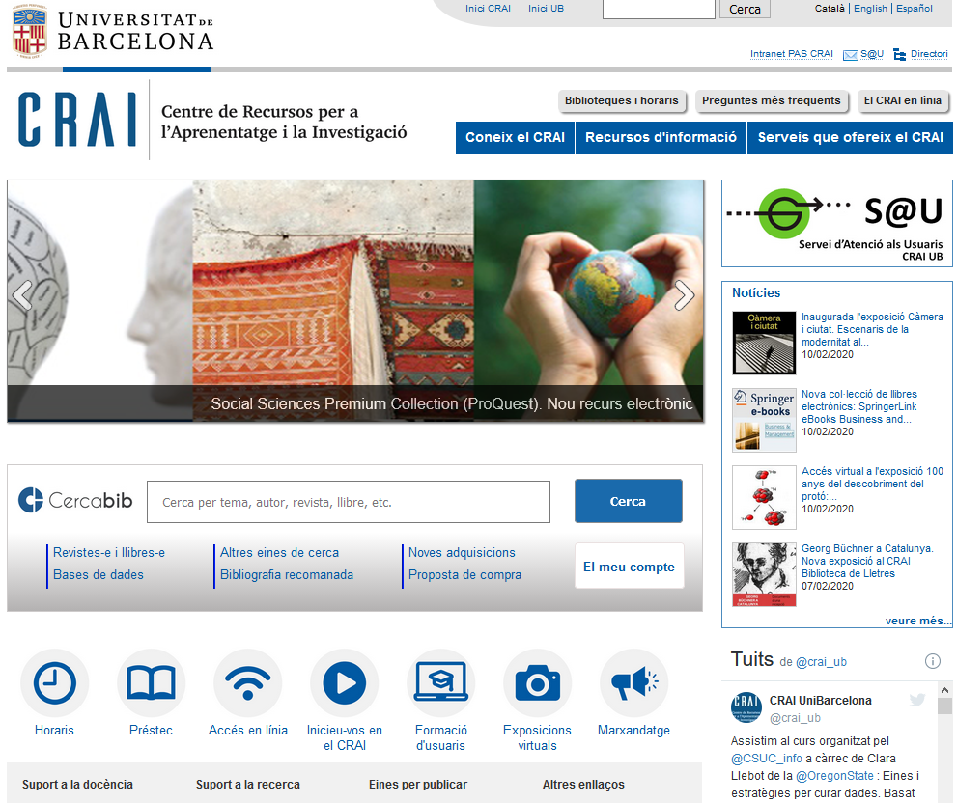
Què teniu en préstec? El meu compte (I)

Slide 18
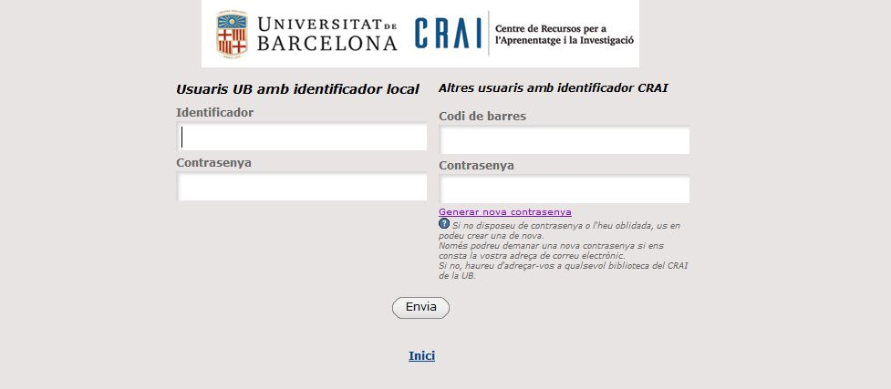
Què teniu en préstec? El meu compte (II)
Aquest servei us permet accedir al vostre registre d’usuari del CRAI.
Una vegada identificats, podeu veure i renovar els vostres préstecs, reservar documents o crear llistes de registres, entre altres serveis.

Slide 19
Renovacions
Reserves
Podeu renovar el préstec dels documents tantes vegades com vulgueu, sempre que el document no hagi estat reservat. Podeu demanar la renovació al taulell, per telèfon o bé via web, des de l’opció El meu compte.
Es permeten fins a 8 reserves simultànies, que es poden activar des d’El meu compte o des dels taulells.
Sancions
Historial
No tornar a temps els documents prestats comporta una suspensió del servei, segons els dies de retard i el tipus de document:
Préstec normal: 1 dia
Préstec de bibliografia recomanada: 4 dies
Activant l’historial des de l’opció El meu compte podeu veure una llista dels documents que us emporteu en préstec al llarg dels vostres estudis a la UB.

Slide 20
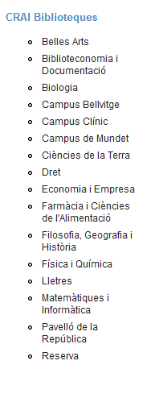
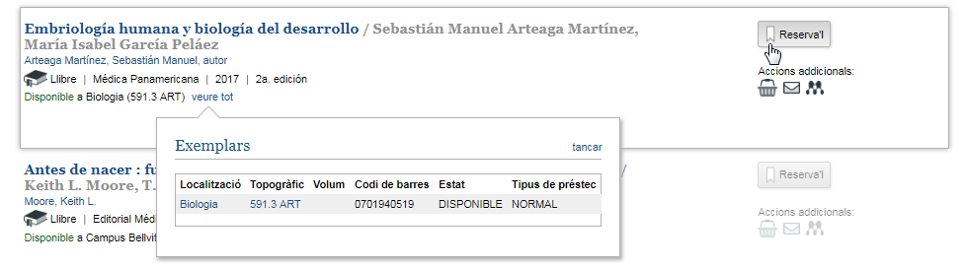
Préstec amb altres biblioteques de la UB
Si necessiteu un document que és en una altra biblioteca de la UB podeu:
anar a la biblioteca on es troba i formalitzar el préstec,
sol·licitar al taulell de la vostra biblioteca que us el portin o
reservar-lo a través del Cercabib sempre que no sigui bibliografia recomanada.

Slide 21










Servei de préstec consorciat (PUC)
crai.ub.edu/que-ofereix-el-crai/prestec/prestec-puc
El PUC és un servei de préstec consorciat gratuït que permet als usuaris sol·licitar i tenir en préstec documents d’una altra biblioteca del Consorci de Serveis Universitaris de Catalunya (CSUC).
Com se sol·liciten els documents?
Presencialment, a la biblioteca on estan dipositats: PUC in situ.
En línia, mitjançant la interfície del PUC via web.
On es tornen els documents?
A qualsevol de les biblioteques del CRAI de la UB.
A qualsevol de les biblioteques de la institució a la qual pertany el document.

Slide 22
Servei de préstec consorciat (PUC)
Requisits:
  Heu d’estar donats d’alta a la biblioteca de la vostra institució.
  No podeu tenir préstecs vençuts.
  No podeu estar bloquejats.
Connecteu-vos al Catàleg Col·lectiu de les Universitats de Catalunya (CCUC): http://puc.cbuc.cat/
Busqueu el document i, si està disponible, seleccioneu-lo per sol·licitar-lo. Identifiqueu-vos i trieu on el voleu recollir.
Quan el document arribi a la biblioteca escollida, rebreu un avís per correu electrònic.
Podeu tornar el document a qualsevol biblioteca de la vostra institució o de la institució a la qual pertanyi.

Slide 23
Condicions de préstec del PUC
Tipus d’usuari | Nre. de docs. | Nre. de renov. | Dies per doc. impresos | Dies per doc. audiov.
Estudiants de grau, 1r o 2n cicle | 4 | 4 | 10 | 5
Estudiants de postgrau, 3r cicle, màster o doctorat | 8 | 4 | 20 | 5
PDI de les universitats i usuaris de la Biblioteca de Catalunya | 8 | 4 | 21 | 5
PAS de les universitats i treballadors de la Biblioteca de Catalunya | 8 | 4 | 20 | 5
Altres usuaris autoritzats | 4 | 4 | 10 | 5

Slide 24
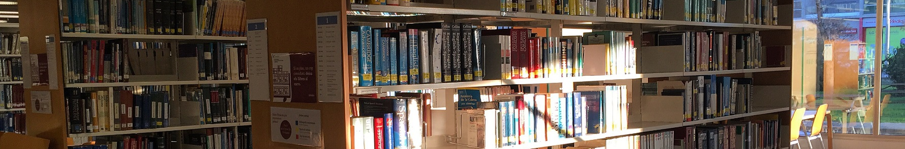
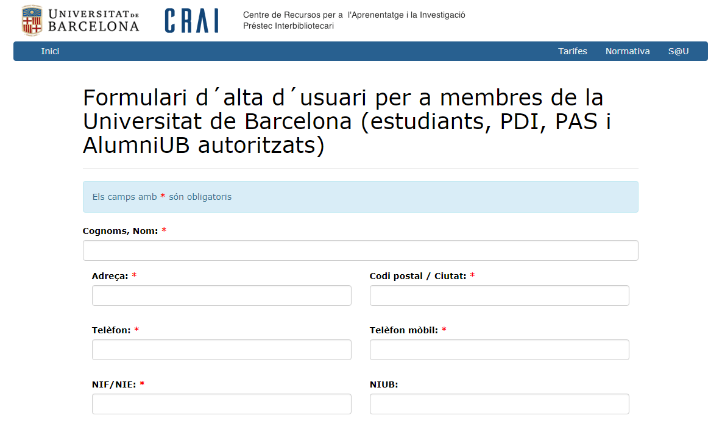
Préstec interbibliotecari
crai.ub.edu/ca/que-ofereix-el-crai/prestec/prestec-pi
El servei de préstec interbibliotecari té com a objectiu localitzar i obtenir l’original o la còpia de qualsevol tipus de document que no es trobi al CRAI de la Universitat de Barcelona, i que tampoc estigui disponible en altres universitats catalanes a través del PUC.
Aquest servei està subjecte a tarifes.

Slide 25
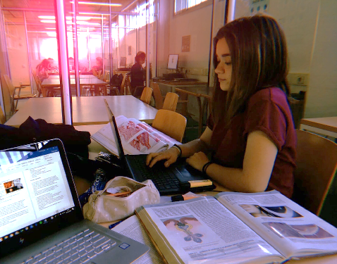
Ús de sales de treball
crai.ub.edu/ca/que-ofereix-el-crai/prestec/prestec-equipaments
Aquest servei permet l’ús de les sales de treball dels CRAI Biblioteques perquè pugueu gaudir d’un espai on elaborar treballs, individualment o en grup. Les reserves es fan des del Cercabib mitjançant l’opció El meu compte.
Instruccions d’ús de les sales de treball
Préstec de portàtils
Els portàtils tenen instal·lat Windows.
Els portàtils se sol·liciten i es tornen al taulell de préstec.
És necessari llegir, emplenar i signar correctament el formulari de contracte de préstec.
Els usuaris sancionats no poden utilitzar aquest servei.
El préstec es restringeix a l’espai de la biblioteca i per una durada màxima de 4 hores.
Normativa

Slide 26
Codis i contrasenyes
https://crai.ub.edu/ca/que-ofereix-el-crai/acces-recursos/acces-recursos-autenticacio
Identificador local A partir del correu UB més “.alumnes” Si el correu és mgarm008@alumnes.ub.edu l’identificador serà mgarm008.alumnes | Campus Virtual Accés als recursos electrònics (SIRE) Ordinadors Préstec interbibliotecari PUC o préstec consorciat El meu compte, “El meu espai” Zona Wi-Fi i xarxa Eduroam
Identificador Món UB (4 caràcters del resguard de la matrícula) | Campus Virtual Accés als recursos electrònics (SIRE) Préstec interbibliotecari
Identificador
Contrasenya
La mateixa per a tots els serveis i accessos

Slide 27
Wi-Fi i accés als ordinadors de la UB
https://crai.ub.edu/ca/que-ofereix-el-crai/acces-recursos
El servei de Wi-Fi de la Universitat ofereix connexió a Internet sense haver de disposar d’una connexió fixa a la xarxa. Per utilitzar-lo, cal que configureu el vostre ordinador portàtil i us identifiqueu amb l’identificador local.
La Universitat de Barcelona participa en el projecte Eduroam, que té com a objectiu promoure un espai únic de mobilitat que permeti als usuaris, en arribar a una altra organització, disposar d’un entorn de treball virtual amb connexió a Internet. Podeu consultar la Guia de configuració d’Eduroam.
Col·lectiu | Terminació | Correu | Identificador local
PAS / PDI |  | joan.pere.garcia@ub.edu cherrera@ub.edu | joan.pere.garcia cherrera
Alumnes | .alumnes | jherg07@alumnes.ub.edu | jherg07.alumnes
Alumni UB | .a | pperez@alumni.ub.edu | pperez.a

Slide 28

Accés als recursos electrònics
crai.ub.edu/que-ofereix-el-crai/acces-recursos/acces-recursos-proxy
Mitjançant el Servei Intermediari d’Accés als Recursos Electrònics (SIRE), des de qualsevol dispositiu situat dins o fora de la xarxa de la UB, podeu accedir als recursos electrònics d’informació contractats pel CRAI.
Per entrar-hi, heu de disposar de l’identificador UB i de la contrasenya amb què accediu a la intranet de la Universitat (PDI, PAS o Món UB).

Slide 29



Formació d’usuaris
crai.ub.edu/formacio
Us oferim cursos de formació perquè milloreu els vostres coneixements i habilitats en la cerca d’informació, en l’ús de bases de dades especialitzades o del gestor bibliogràfic Mendeley.
A la web trobareu també recursos per a l’autoaprenentatge.
Notes:
Incloure formulari peticions?

Slide 30
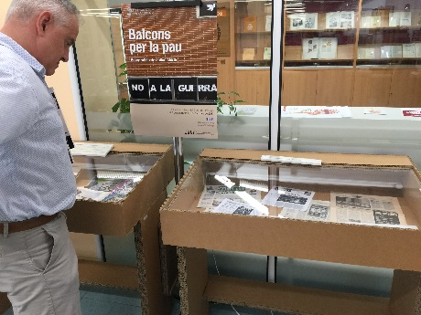
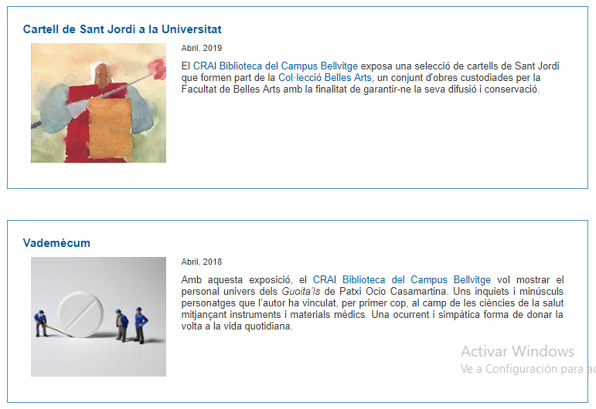
Exposicions
crai.ub.edu/ca/coneix-el-crai/difusio-marqueting/exposicions-virtuals
Disposem d’un espai al CRAI Biblioteca destinat a l’exhibició d’exposicions creades per la mateixa biblioteca o externes. Esteu tots convidats a participar-hi i a enviar-nos propostes!
Al web del CRAI podeu accedir a les exposicions virtuals de totes les biblioteques del CRAI. Al CRAI Biblioteca del Campus Bellvitge es prioritzen aquelles exposicions relacionades amb les ciències de la salut i el CRAI Biblioteca.
Notes:
Revisar el text

Slide 31
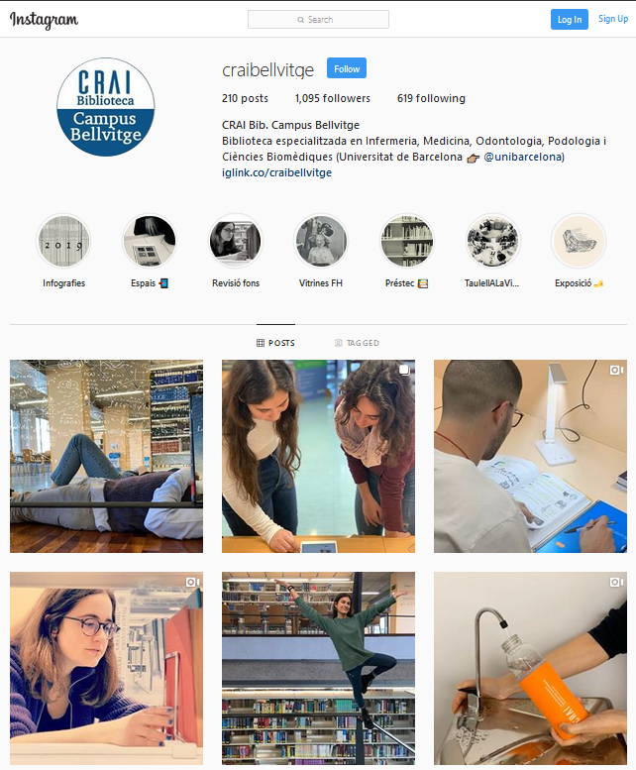



Seguiu-nos a les xarxes!
crai.ub.edu/ca/coneix-el-crai/difusio-marqueting/blogs-i-xarxes-socials
Instagram
instagram.com/craibellvitge/
Twitter
twitter.com/BibBellvitge
Pinterest
www.pinterest.es/cbellvitge/

Slide 32

I si encara teniu dubtes...
Pregunteu al CRAI Biblioteca
El personal resoldrà els vostres dubtes.
Telèfon: 934 024 599
Correu: infobbell@ub.edu
Accediu al web inicial del CRAI
  A la secció «Preguntes més freqüents»
  trobareu les respostes a les consultes més habituals.
  Adreceu-vos al S@U
  És un servei d’informació virtual per a qualsevol consulta
  sobre els CRAI Biblioteques i els seus recursos i serveis,
  disponible durant les 24 hores dels set dies de la setmana,
  i atès per bibliotecaris especialitzats.

Slide 33

Moltes gràcies!
© CRAI Universitat de Barcelona, curs 2019-20
© CRAI Universitat de Barcelona, juliol 2018

